Slide 1
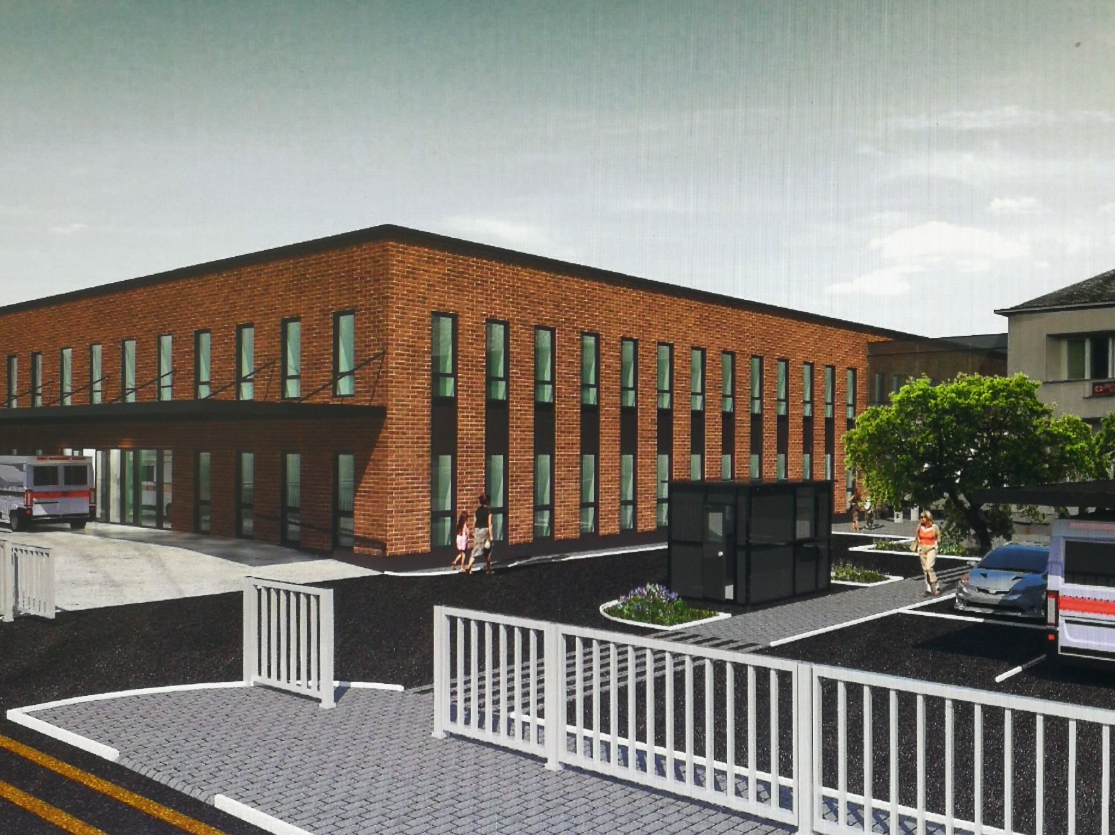
ДOM ЗДРАВЉА ОБРЕНОВАЦ
Служба за хитну медицинску помоћ
Аутор :
Др Радослав Милошевић
Спец. ургентне медицине

Slide 2
Опремање новог објекта - електроподесиви кревети, централни кисеоник, централни мониторинг дефибрилатори, екг апарати, пацијент монитори, респиратори, аспиратори и друга опрема. 6 кревета нивоа “А”

Slide 3
Реанимација и опсервација - Савремена опрема, намештај и пратећи инвентар, УВ стерилизатори ваздуха

Slide 4
Ултразвук у сл.хитне помоћи

Slide 5
Ординација за хитна кардиолошка обољења

Slide 6
Простране, светле чекаонице са довољно места за седење за пацијенте и пратиоце са кабловском телевизијом

Slide 7
Просторије за одмор

Slide 8
Увек и свуда смо били уз наше суграђане,
заједно смо славили, били деда мразеви за децу

Slide 9
Увек са погледом у будућност, презентација у обданишту

Slide 10
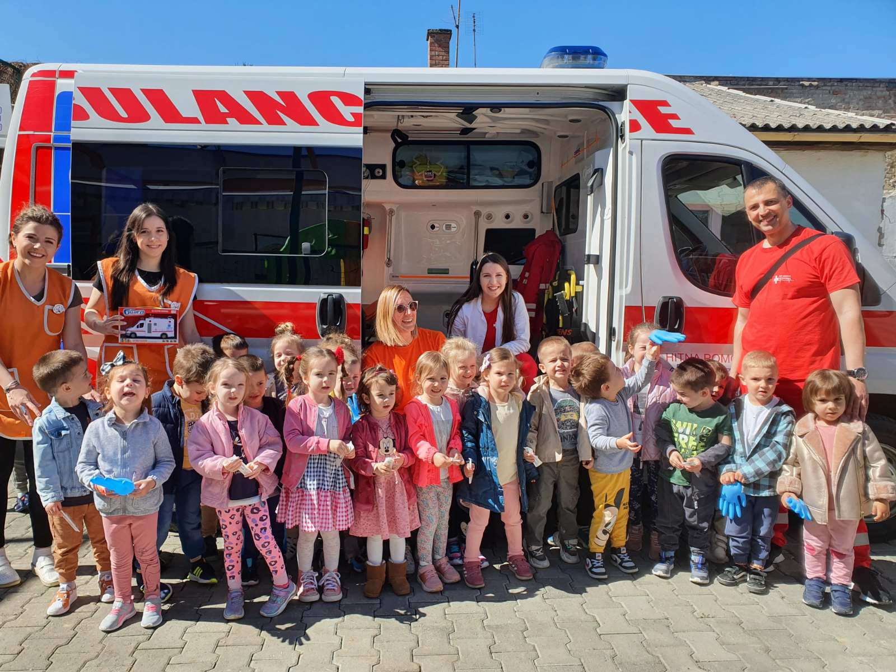
Одавде долазе неки наши будући кадрови здравства Србије

Slide 11
Увежбавали рад екипа у масовним несрећама

Slide 12
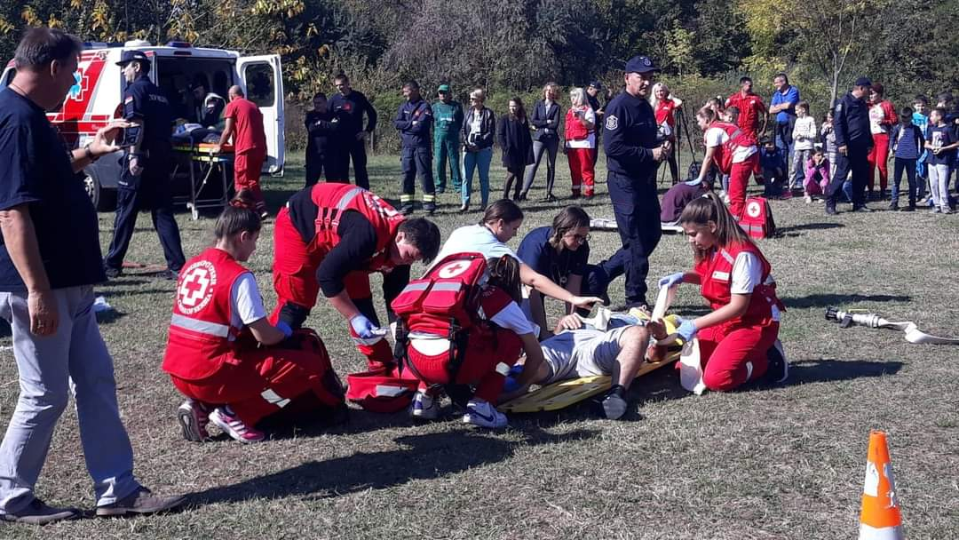
Изводили показну вежбу за основне школе

Slide 13
Увежбавали спашавање на води и на копну са црвеним крстом Србије

Slide 14
Такође били активни учесници перформанса са Европским спасилачким јединицама за поступање у ванредним ситуацијама
Космај-Аранђеловац 2018. г

Slide 15
2018. Аранђеловац

Slide 16
Имали смо част да учествујемо у сценариу који је припремила Европска Асоцијација. Учесници из 10 земаља: Немачка, Белгија, Француска, Естонија, Италија Русија, Шпанија, Португалија, Румунија, Мађарска

Slide 17
2018. Аранђеловац

Slide 18
2018. Аранђеловац

Slide 19
2018. Аранђеловац

Slide 20
Морали смо и да примењујемо стечена знања и вештине 2021.

Slide 21
Обезбеђивали смо 36 сати, 26 ватрогасних екипа, самостално са 6 медицинских екипа и 6 санитетских возила.

Slide 22
Активно радили на сузбијању епидемије
У Дому здравља радили са 8 екипа у црвеној зони
Прегледали у 2020.г 17. 000 инфективних пацијената
У 2021 36.000 а у 2022 години за 3 месеца 15653 пацијента .
Превезли на болничко лечење више од 1170 пацијената у Београд, Панчево,Смедерево,Младеновац, Крушевац и Нишку бању

Slide 23
Први мобилни пункт за вакцинацију у Обреновцу и Србији

Slide 24
Трудили смо се да допремо до сваког грађанина Обреновца

Slide 25
Учествовали у градским акцијама

Slide 26
Данас возни парк ДЗО изгледа овако

Slide 27
ДOM ЗДРАВЉА ОБРЕНОВАЦ Служба за хитну медицинску помоћ 194 са фиксне и мобилне мреже
Хвала на пажњи

